Slide 1
المحاضرة الخامسة
القوى الدافعة للتغيير

Slide 2
محاور المحاضرة
القوى الدافعة للتغيير
قوى التغيير الداخلية.
قوى التغيير الخارجية.

Slide 3
اولا: القوى الداخلية
تمارس القوى والعوامل الداخلية تأثيراتها داخل المنظمة، وتفرض على الادارة ضرورة القيام بالتغيير تحقيقا للأهداف. كما تعكس تلك القوى الداخلية شكلا من أشكال المبادرة لإحداث التغيير او شكلا من أشكال رد الفعل.
وعي وإدراك المديرون للتغيير: يعتبر هذا العنصر اهم العوامل الداخلية، خاصة وان الادارة تتمتع بسلطة اتخاذ القرار مما يؤدي الى احداث التغيير بمبادرة ذاتية من القائمين على ادارة المنظمات.
زيادة طموحات وحاجات الافراد: مما يدفع بالإدارة الى تغيير الوضع الحالي الى وضع أفضل.
نمو المنظمة وتطورها: تلجأ المنظمة الى تغيير اهدافها واستراتيجياتها واساليبها بغرض النمو والتطور وبالتالي تأقلم المنظمة مع التطورات الحاصلة على المستوى الداخلي او الخارجي للمنظمة.
الرغبة في تحسين كفاءة وقدرة المنظمة.

Slide 4
الرغبة في تكامل المنظمة: قد يصبح التكامل بين اقسام المنظمة هدف اساسي يجب تحقيقه عندما يحل الصراع والاختلاف الاداري بين مختلف الاقسام محل التعاون والتنسيق المستمر.
التغيير في الادارة العليا: قد يؤدي تغيير الادارة العليا في المنظمة حدوث تغيير في مجالات رئيسية تمس الجوانب المادية والانسانية والفنية.
وجود مؤشرات عل مشاكل داخلية بالمنظمة:
انخفاض الانتاجية.
انخفاض اداء الموظفين.
الانخفاض الحاد في الحصة السوقية.
تسيب العاملين.

Slide 5
ثانيا: قوى التغيير الخارجية
تتضمن القوى الخارجية الداعمة للتغير كافة العوامل أو المؤثرات التي تقع خارج سيطرة الادارة وتؤثر في قدراتها على تحقيق أهدافها.
التغيير في ظروف السوق: يؤدي تغيير حاجات ورغبات العملاء الى دفع المنظمة الى تطوير انشطتها وتحسين جودة منتجاتها وتغيير اساليب جذب عملائها بتحقيق حاجاتهم ورغباتهم.
ازدياد حدة المنافسة: لقد اصبح التنافس قائما على اسس جديدة كإدخال التكنولوجيا الحديثة، واستخدام قنوات اخرى للتوزيع او انتاج سلعة جديدة من طرف المنافسين، مما يدفع المنظمة الى البحث عن بدائل تمكن من تحسين جودة منتجاتها وخدماتها.
التطور التكنولوجي: استجابة المنظمات للتطورات التكنولوجي تودي الى التغيير من خلال استخدام العديد من وسائل التطوير والتحديث التقني مما يؤدي الى ارتفاع الكفاءة التشغيلية، وزيادة الانتاجية وتحسين النوعية.

Slide 6
القيم الحديثة في الادارة: من اهم تلك القيم والمعايير :
ارضاء العميل اولا وثانيا وابدا.
ضرورة بناء القدرة والميزة التنافسية
الاهتمام بالجودة كما يدركها العميل.
الانتاج في اقل وقت.
التركيز على الانشطة الانتاجية المباشرة وترك الانشطة غير المباشرة للغير.
الاهتمام بالبحوث والتغيير كأساس للتغيير.
الاتجاه للمستقبل هو الهدف من لتغيير.
تشجيع الابتكار والابداع
استثمار نظم المعلومات والاتصال.
الاهتمام بالطاقات البشرية
الاهتمام بالقيادة التحويلية.

Slide 7
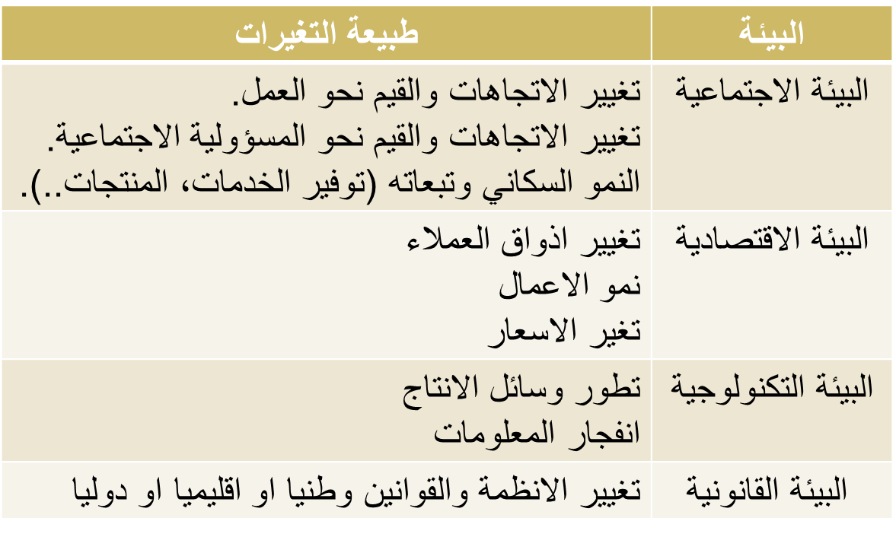

Slide 8
العمليات
البيئة العامة
الافراد
العملاء
الانظمة
المنافسون
الهيكل
التكنولوجيا

